Slide 2
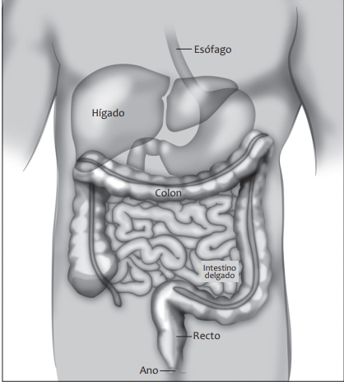
CÁNCER COLORRECTAL
Es el crecimiento de células malignas en los tejidos del colon y del recto, de forma desordenada hasta formar una masa o tumor.
Este puede iniciar en cualquier parte del intestino grueso, la mayoría de estos cánceres comienzan en las células de la mucosa del colon y se desarrollan comúnmente a partir de pólipos. Los pólipos son un crecimiento de tejido no canceroso que de desarrolla dentro del intestino.

Slide 3
Factores de riesgo
Edad avanzada: Personas mayores de 50 años.
Haber tenido pólipos
Antecedentes familiares: Familiares en primer grado de consanguinidad ( Hijos,padres,hermanos)
Alteraciones genéticas: Los cambios en ciertos genes aumentan el riesgo de padecer cáncer de colon.
Consumo de cigarrillo
Antecedentes de enfermedad inflamatoria intestinal: Personas que han tenido por muchos años alguna enfermedad que causa la inflamación del colon tienen mayor riesgo a presentar este tipo de cáncer.
Antecedentes de otros tipos de cáncer: Mujeres con antecedentes de cáncer de ovario, útero, o de seno tienen mayor riesgo.
Dieta: Dietas ricas en grasa de origen animal, en proteína (carnes rojas y embutidos) y bajas en fibra ( frutas y vegetales) puede aumentar el riesgo de desarrollar cáncer de colon.

Slide 4
Signos y síntomas
Cambio en los hábitos de defecación ( diarrea o estreñimiento)
Sensación de que el intestino no se vacía por completo
Presencia de sangre en la materia fecal ( Color brillante o muy oscuro)
Heces más delgadas de lo costumbre
Dolores abdominales frecuentes por gas o cólicos
Cansancio constante
Nauseas y vomito
Anemia inexplicable
Masa en el abdomen que se
puede tocar.
Pérdida de peso sin razón conocida.
Tener la sensación de estar lleno constantemente o hinchazón del vientre

Slide 5
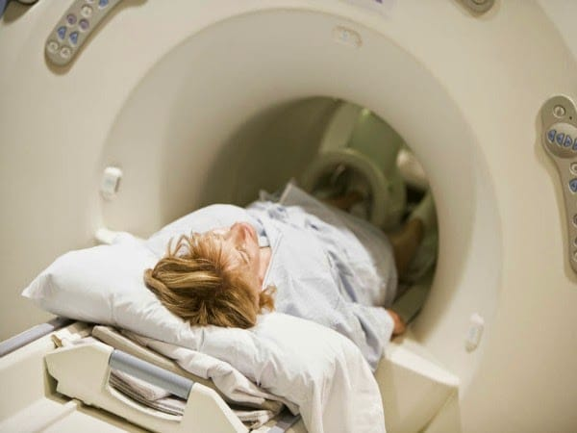
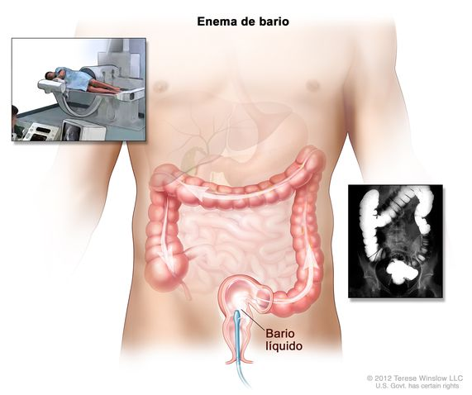
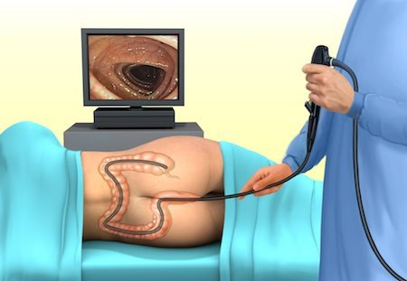
Diagnóstico
Colonoscopia virtual: Este procedimiento consiste en la realización de una tomografía axial computarizada (TAC) del intestino grueso, con la que se obtiene imágenes en 2 y 3 dimensiones.
Colon por enema: Se obtienen varias imágenes de rayo x del colon y el recto. Para la realización, es necesario tener una preparación previa al procedimiento.
Colonoscopia: El médico utilizará un tubo largo, flexible y con una cámara de video para buscar pólipos o presencia de cáncer en el colon.
Sigmoidoscopia flexible: El médico pondrá en el recto un tubo delgado, flexible e iluminado para examinar el recto y la parte baja del colon.

Slide 6
Tratamiento
QUIMIOTERAPIA: Uso de fármacos para destruir y prevenir el crecimiento, multiplicación y diseminación de las células malignas y/o cancerosas.
Existen varias vías de administración de la quimioterapia:
Oral: En pastillas o cápsulas
Inyectada: Intravenosa por medio de un catéter central venoso ( Con algunos medicamentos ) o en una vena del brazo.
CIRUGÍA: La mayoría de pacientes serán sometidos a cirugía para retirar el tumor. Su médico debe discutir con usted la decisión sobre si la cirugía que se le hará será abierta o por laparoscopia.
RADIOTERAPIA: Es un método por medio del cual los rayos X de alta energía destruyen las células cancerosas en el área afectada. Para el cáncer de colon se utiliza la radioterapia externa, cuyos rayos provienen de una máquina. Estos rayos X de alta energía se pueden depositar su dosis en la zona donde se encuentra el tumor para destruir células cancerosas; y así evitar afectar tejidos normales cercanos.

Slide 7
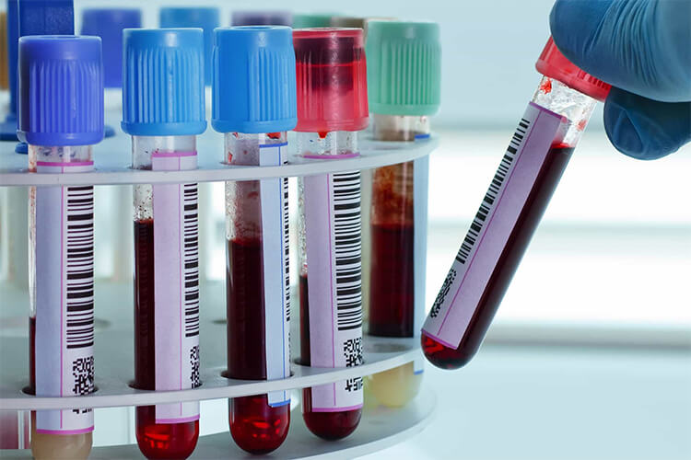
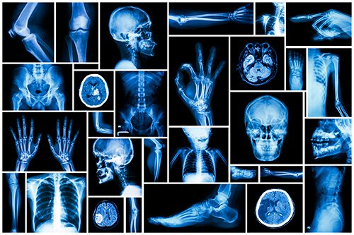
Seguimiento
Después de completar el tratamiento es muy importante acudir a todos los controles médicos. Durante estas citas le realizarán pruebas sanguíneas y eventuales exámenes radiológicos.
Adicionalmente, se controlan los posibles efectos secundarios de la terapia realizada. Estos controles se efectúan al menos cada 3 meses.

Slide 8
Complicaciones
CIRUGÍA:
Obstrucción intestinal: Algunas veces el tumor en el colon puede obstruir el intestino y bloquear el paso de las heces, lo cual puede causar dolor abdominal y vómito, esto se conoce como obstrucción intestinal aguda y necesita ser tratada como una emergencia médica, ya que el intestino puede llegar a perforarse.
Dolor
Infecciones
RADIOTERAPIA:
Fatiga
Náuseas
Diarrea
Distensión abdominal
Irritación de la piel alrededor del ano
Trombosis vascular y en la piel del abdomen
Sensación de quemazón o calor
QUIMIOTERAPIA:
Alopecia ( caída del cabello)
Nauseas y vomito
Diarrea
úlceras o llagas en la boca
Cansancio o fatiga
Alteraciones en las células de la sangre
Alteraciones del sistema nervioso
Dolor muscular o articular
Cambios en la sexualidad
Trastornos del sueño

Slide 9
Consejos para prevenir
el cáncer colorrectal
Dieta saludable: En general, una alimentación con un alto contenido de frutas, verduras y un bajo contenido de carnes rojas y procesadas, reduce el riesgo de este tipo de cáncer.
Actividad física: Se recomienda ejercitarse por lo menos 30 minutos al día, tres veces a la semana. Puede caminar, nadar, meditar o practicar ejercicios estos pueden mantenerle fuerte y aumentar su energía.
Hábitos: Tabaco y alcohol: Estos son hábitos muy nocivos, si usted tiene alguno de ellos es el momento de dejarlos; el cigarrillo no solamente es un factor predisponente para el cáncer, si no para enfermedades respiratorias y cardiovasculares.

